Slide 1

ISE操作相关
国家级计算机实验教学示范中心
王华

Slide 2

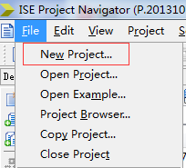
操作步骤（以ISE14.7为例）（可自行下载安装vivado）
1. 双击ISE Design Suite 14.7图标
2.点击菜单File->New Project

Slide 3
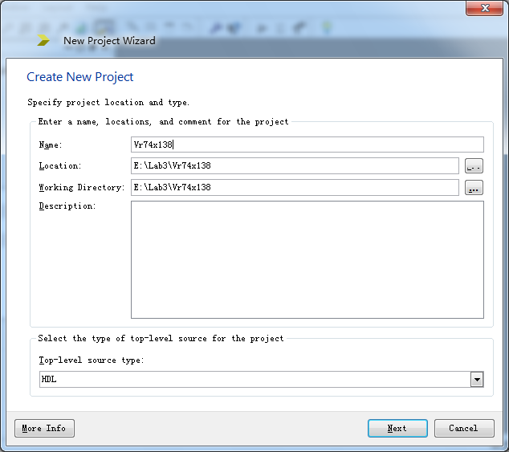
3.创建项目
点击按钮选择项目文件保存路径
输入项目名称
由于ISE的局限，目录和项目名称中不要有中文或空格

Slide 4
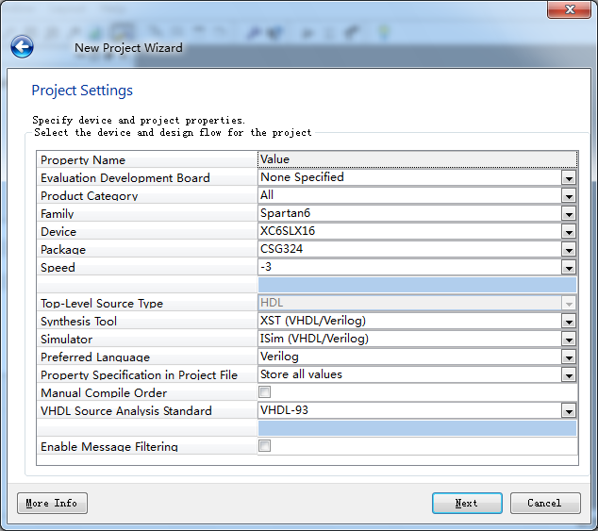
4.项目设置
由于本课程不需要下载流文件，所以该步骤设置可采用默认值不变，直接点击Next进入下一步操作。

Slide 5
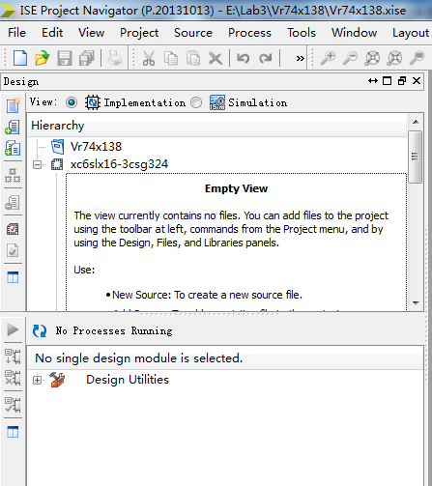
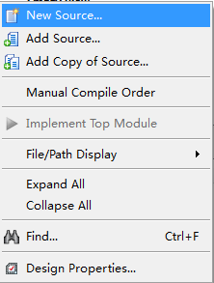
5.新建源文件
点击右键，在弹出的菜单中点击New Source…

Slide 6
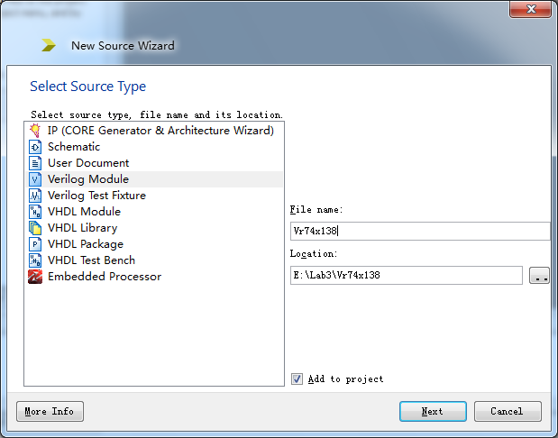
6.源文件相关设置
选择文件类型
输入文件名
然后点击Next按钮，进入下一步操作

Slide 7
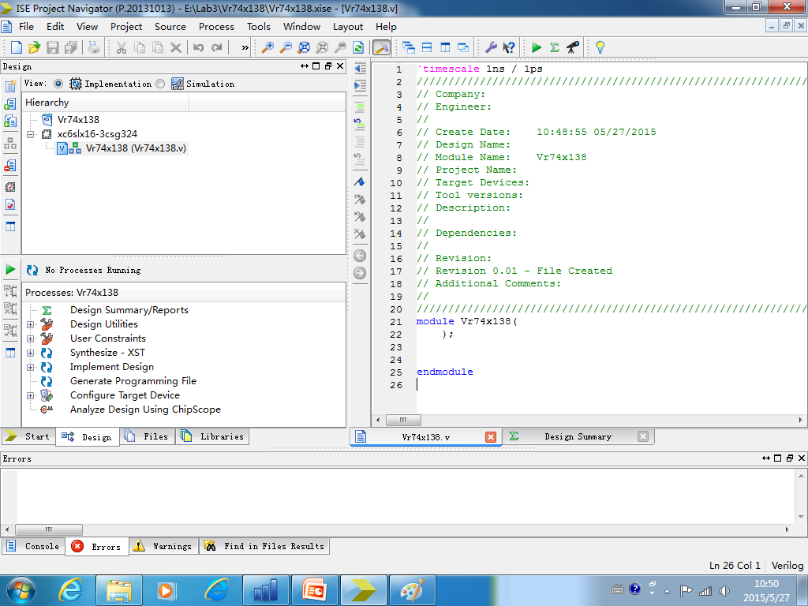
7.编辑该文件的Verilog源代码

Slide 8
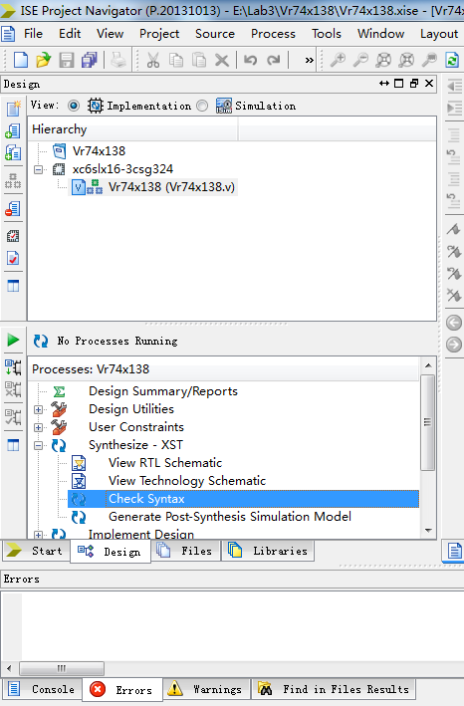
9.语法检查
选择源文件
点击箭头处，进行综合
如果有错，根据提示信息修改错误，直到无误。警告信息也要注意，有些警告信息会影响仿真结果。

Slide 9
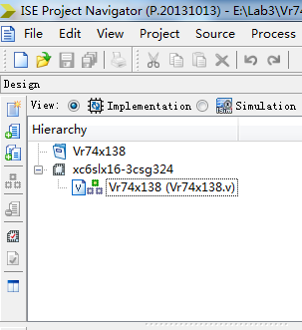
10. 新建测试文件
在空白处点击右键，在弹出菜单中点击
New Source…

Slide 10
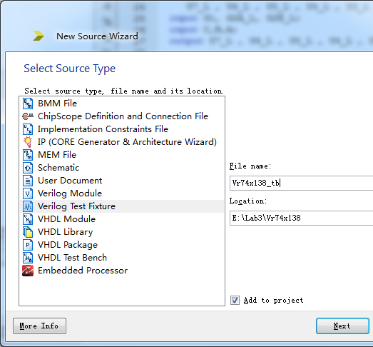
11. 测试文件
选择文件类型为测试用
输入测试文件名，建议在被测试文件名后面添加后缀，如：本例中添加了_tb，以示区别
然后点击Next按钮，进入下一步操作

Slide 11
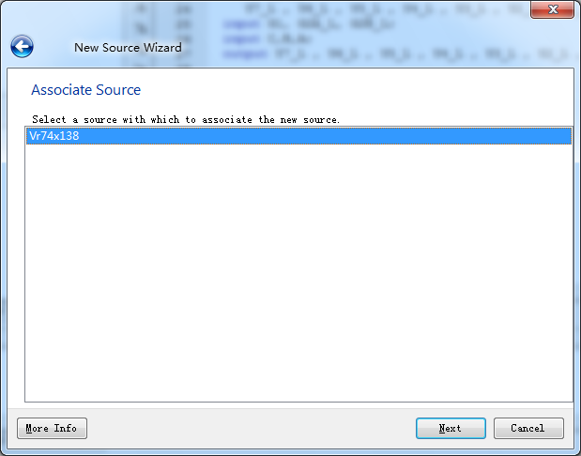
12. 选择需要测试的模块
选择需要测试的源文件
点击Next按钮，进入下一步操作

Slide 12
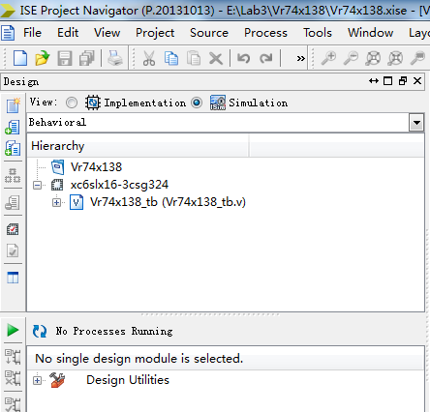
13. 进入仿真视图
选择仿真视图
选择测试文件，双击打开，对它进行编辑

Slide 13
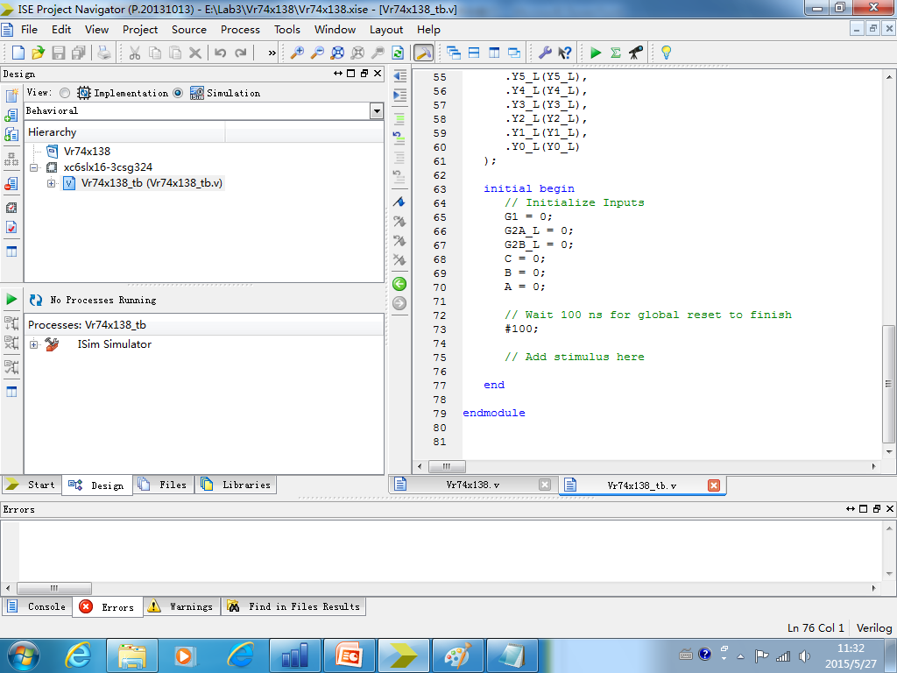
14. 编写激励代码
输入激励代码

Slide 14
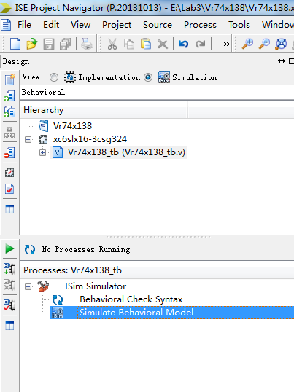
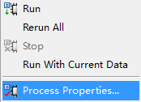
16. 仿真设置（非必须）
选中后点击右键，
弹出菜单后点击Process Properties…

Slide 15
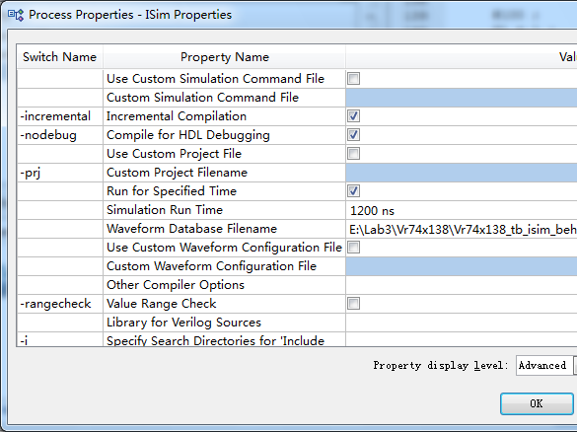
17. 修改仿真的运行时间（非必须）
仿真运行时间缺省值为1000ns，可以修改，图中改为1200ns
然后点击OK按钮。

Slide 16
18.启动仿真
双击，开始仿真

Slide 17
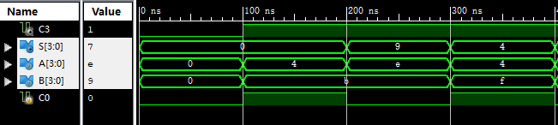


19. 查看仿真波形
点击 zoom to full view；
点击 适当调节放大缩小波形图；
选取需要的时段进行数据分析。
【截图说明】
请大家尽量把Name和Value栏紧缩，给信号变化栏更多的空间，这样便于老师批阅实验报告。
对于计算类的题目，涉及多位信号的要以16进制进行显示，如上图所示，操作方法是：选择Value栏里需要转换的信号，点右键-Radix-Hexadecimal

Slide 18
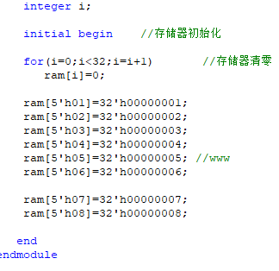
有关平台bug的问题
【注意】在初始化的时候，如果遇到initial语句，注意赋值语句后面注释语句的问题：
图中ram[5’h06]=32’h00000006是无效语句；
图中ram[5’h07]=32’h00000007是有效语句；
图中ram[5’h08]=32’h00000008是有效语句；

Slide 19
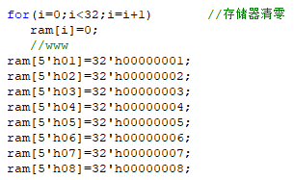
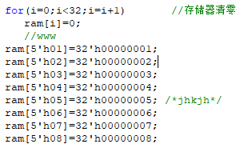
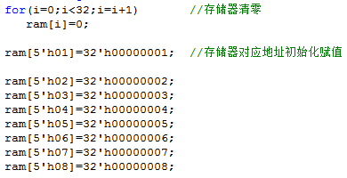
有关平台bug的问题
在initial语句中，可以这样进行注释：
1、单独一行进行注释（如图左一）；
2、用/*...*/进行注释（如图左二）；
3、在注释语句后增加回车，与下一行赋值语句隔开（如图右一）。

Slide 20
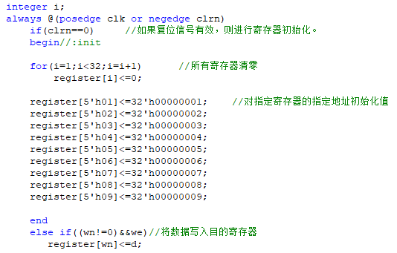


有关平台bug的问题
在其他语句中，注释没有发现类似的问题，如下图所示：
比如：always语句；input/output语句；assign语句等

